Slide 1
Ubój zwierząt gospodarskich
lek. wet. Barbara Biały
Minikowo, 16. 11.2020 r.

Slide 2
USTAWA z dnia 21 sierpnia 1997 r. o ochronie zwierząt
Art. 1. 1 Zwierzę, jako istota żyjąca, zdolna do odczuwania cierpienia, nie jest rzeczą. Człowiek jest mu winien poszanowanie, ochronę i opiekę.
Art. 5 Każde zwierzę wymaga humanitarnego traktowania
Art.6.1. Zabrania się zabijania zwierząt, z wyjątkiem:
uboju i uśmiercania zwierząt gospodarskich oraz uśmiercania dzikich ptaków i ssaków utrzymywanych przez człowieka w celu pozyskania mięsa i skór.

Slide 3
USTAWA z dnia 21 sierpnia 1997 r. o ochronie zwierząt
Art. 33. 1a. Uśmiercanie zwierząt może odbywać się wyłącznie w sposób humanitarny polegający na zadawaniu przy tym minimum cierpienia fizycznego i psychicznego.
Art. 34. 3. W uboju domowym zwierzęta kopytne mogą być uśmiercane tylko po uprzednim ich pozbawieniu świadomości przez przyuczonego ubojowca.

Slide 4
USTAWA z dnia 21 sierpnia 1997 r. o ochronie zwierząt
art.4. Zabrania się:
uśmiercania zwierząt w okresie stanowiącym 10% czasu trwania ciąży dla danego gatunku, bezpośrednio poprzedzającym planowany termin porodu, oraz 48 godzin po porodzie, z wyjątkiem:
a) uśmiercania zwierząt do celów naukowych lub edukacyjnych,
b) konieczności bezzwłocznego uśmiercenia,
c) wydania przez powiatowego lekarza weterynarii decyzji nakazującej zabicie lub ubój zwierząt przy zwalczaniu chorób zakaźnych zwierząt;
2) uboju lub uśmiercania zwierząt kręgowych przy udziale dzieci lub w ich obecności;
3) wytrzewiania (patroszenia), oparzania, zdejmowania skóry, wędzenia i oddzielania części zwierząt stałocieplnych, przed ustaniem odruchów oddechowych i mięśniowych

Slide 5
Niektóre definicje z Rozporządzenia 1099/2009:
„zwierzę” oznacza każde zwierzę kręgowe z wyłączeniem gadów i płazów.
„uśmiercanie” oznacza każdy celowo wywołany szereg czynności, który powoduje śmierć zwierzęcia.
„ubój” oznacza uśmiercenie zwierząt przeznaczonych do spożycia przez ludzi.
„ogłuszanie” oznacza każdy celowo wywołany szereg czynności, który bezboleśnie powoduje utratę przytomności i wrażliwości na bodźce, w tym każdy szereg czynności powodujący natychmiastową śmierć.

Slide 6
Ochrona zwierząt podczas uboju lub uśmiercania jest uwzględniana w prawie wspólnotowym od 1974 r.,
Uśmiercanie zwierząt może wywoływać u zwierząt ból, niepokój, strach lub inne formy cierpienia, nawet gdy odbywa się to w najlepszych dostępnych warunkach technicznych. Niektóre działania związane z uśmiercaniem mogą być stresujące, a każda technika ogłuszania ma pewne wady.
Niemniej konieczne jest ogłuszenie, aby wywołać brak przytomności i wrażliwości na bodźce przed uśmierceniem zwierząt, lub podczas ich uśmiercania.

Slide 7
Rozporządzenie Rady (WE) nr 1099/2009 zakłada że:
podczas uśmiercania i działań związanych z uśmiercaniem zwierzętom oszczędza się wszelkiego niepotrzebnego bólu, niepokoju lub cierpienia.

Slide 8
Ochrona zwierząt odnosi się zarówno do ich sfery fizycznej jak i psychicznej, stąd konieczność postępowania zgodna z poniższymi zasadami:
wolność od głodu i pragnienia – zapewnienie dostępu do karmy (w określonych okolicznościach) i wody (zawsze);
wolność od dyskomfortu – zapewnienie odpowiedniego schronienia i optymalnych warunków odpoczynku /przetrzymywania, uwzględniając zwykłe zachowania zwierząt;
wolność od bólu i cierpienia – zapewnienie odpowiedniej konstrukcji pomieszczeń, odpowiednie zachowanie obsługi zwierząt, ochrona przed urazami;
zapewnienie odpowiedniego behawioru – wykorzystanie wzorców zachowań, zapewnienie odpowiedniej przestrzeni, zachowanie właściwych zasad przemieszczania, unieruchamiania, oszałamiania;
wolność od strachu i niepokoju, nietypowych zachowań – zasady obchodzenia się ze zwierzętami

Slide 9
Postępowanie ze zwierzętami przed ubojem:
zakazane jest:
uderzanie lub kopanie zwierząt;
stosowanie nacisku na jakąkolwiek szczególnie wrażliwą część ciała w sposób powodujący niepotrzebny ból lub cierpienie;
podnoszenie lub ciągnięcie zwierząt za głowę, uszy, rogi, nogi, ogon lub sierść lub obchodzenie się ze zwierzętami w sposób powodujący u nich ból lub cierpienie (zakaz podnoszenia zwierząt za nogi nie dotyczy jednak drobiu, królików i zajęcy);
stosowanie poganiaczy lub innych ostro zakończonych narzędzi;
wykręcanie, zgniatanie lub łamanie ogonów;
chwytanie oczu jakiegokolwiek zwierzęcia.

Slide 10
Postępowanie ze zwierzętami przed ubojem:
Spokój, opanowanie, cierpliwość personelu
Czas- niech zwierzę przyzwyczai się do nowej sytuacji
Zapewnienie swobodnego poruszania się zwierząt, bez przeszkód, zgodnie z wzorcami zachowania, bez stresu, bez hałasu
Światło, odblaski
Bezpieczna konstrukcja korytarzy przepędowych (droga bez przeszkód, siano lub trociny na podłożu, rampie)
Zapewnienie świniom i owcom chodu obok siebie, z wyjątkiem korytarzy prowadzących do urządzeń do unieruchamiania.

Slide 11
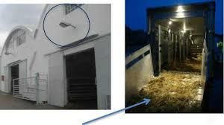

Slide 12
Bezwzględnie zakazane jest wiązanie za:
Rogi
Poroża
Pierścienie nosowe
Nogi nie mogą być związane razem
Jeżeli zwierzęta muszą być uwiązane to: liny, uwięzi i inne środki muszą:
być wystarczająco mocne, aby nie zerwać się;
umożliwiać zwierzętom, w razie potrzeby, położenie się, jedzenie i picie;
być zaprojektowane tak, aby wyeliminować zagrożenie uduszeniem lub zranieniem oraz aby umożliwić szybkie uwolnienie zwierząt.

Slide 13
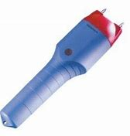
Stosowanie poganiacza elektrycznego:
W miarę możliwości należy unikać stosowania przyrządów generujących impulsy elektryczne. Urządzenia te mogą być stosowane jedynie wobec dorosłego bydła i dorosłych świń, które nie chcą się poruszyć i jedynie wtedy, gdy mają przed sobą wolną przestrzeń. Impulsy powinny trwać nie dłużej niż jedną sekundę, powinny być odpowiednio oddzielone i stosowane jedynie do mięśni zadu.
Impulsy nie mogą być stosowane w sposób powtarzalny, jeśli zwierzę nie reaguje.
.

Slide 14
Zwierzęta, które nie są w stanie chodzić, nie mogą być wleczone do miejsca uboju;
należy je uśmiercić w miejscu, w którym leżą.

Slide 15
Urządzenia do unieruchamiania powinny być zaprojektowane, wykonane i utrzymywane tak, aby:
optymalizować ogłuszanie lub uśmiercanie;
zapobiegać okaleczeniom lub urazom zwierząt;
minimalizować próby uwolnienia się i wydawanie przez zwierzęta odgłosów przy krępowaniu;
Ograniczać ruchy głowy zwierzęcia;
minimalizować czas skrępowania

Slide 16
Unieruchamianie zwierząt:
Stanowisko do unieruchamiania/oszałamiania powinno być dobrze oświetlone
Zwierzęta powinny być równomiernie dostarczane do stanowiska unieruchamiania i oszałamiania tak, aby pracownicy nie musieli w pośpiechu przeganiać zwierząt
Zwierzęta mogą być wprowadzane na stanowisko oszałamiania tylko gdy operator jest gotowy
Należy bezwzględnie wprowadzić takie rozwiązania technologiczne, aby zwierzęta unieruchamiane i oczekujące na oszołomienie nie widziały zwierząt wykrwawianych i poddawanych obróbce poubojowej!!!!

Slide 17
Unieruchamianie zwierząt:
Bezwzględnie zabrania się:
podwieszania lub podciągania przytomnych zwierząt (z wyłączeniem drobiu);
mechanicznego unieruchamiania za pomocą zacisków lub wiązania nóg lub śródstopi zwierząt (z wyłączeniem drobiu);
przecinania rdzenia kręgowego, na przykład za pomocą noża lub sztyletu;
stosowanie w celu unieruchomienia zwierzęcia prądu elektrycznego, który go nie ogłusza ani nie uśmierca w warunkach kontrolowanych, a szczególnie stosowanie prądu elektrycznego, który nie przepływa przez mózg.

Slide 18
Instrukcje do unieruchamiania i oszałamiania zwierząt
Urządzenia do unieruchamiania i oszałamiania powinny być sprzedawane wyłącznie z instrukcjami dotyczącymi użytkowania, określającymi sposób użytkowania zapewniający optymalne warunki dla dobrostanu zwierząt.
Instrukcja urządzenia powinna określać:
Gatunki, kategorie, liczbę i masę ciała zwierząt dla których przeznaczone jest urządzenie
Zalecane parametry (zgodne z przepisami)
W przypadku urządzeń do oszałamiania- metodę monitorowania skuteczności urządzeń
Zalecenia dotyczące konserwacji i w razie konieczności kalibracji urządzeń.

Slide 19
Utrzymanie urządzeń:
Urządzenia do unieruchamiania lub oszałamiania zwierząt muszą być konserwowane i kontrolowane zgodnie z instrukcjami producentów.
Dokumentacja dotycząca konserwacji musi być przechowywana przez co najmniej 1 rok

Slide 20
Uśmiercanie zwierzęcia następuje wyłącznie po uprzednim jego ogłuszeniu (profesjonalnym, całkowitym wyłączeniu świadomości zwierzęcia, trwającym aż do jego śmierci)
Do chwili śmieci zwierzęta są utrzymywane w stanie nieprzytomności i niewrażliwości na bodźce.
Po zastosowaniu metod nieprowadzących do natychmiastowej śmierć (ogłuszanie proste), należy jak najszybciej zastosować procedurę prowadzącą do pewnej śmierci, np. wykrwawianie, porażenie prądem, długotrwała ekspozycja na deficyt tlenu.

Slide 21
Dopuszczalne metody oszałamiania
urządzenia bolcowe penetrujące
urządzenia bolcowe niepenetrujące
broń palna
przemieszczenie kręgów szyjnych
uderzenie w głowę
elektrody z obu stron głowy
kąpiel wodna
elektrody na głowie i ciele zwierzęcia
Meczaniczne
Elektryczne
Gazowe
Inne
CO2 w wysokim stężeniu
CO2 w dwu fazach
CO2 plus gazy obojętne
gazy obojętne
CO czyste źródło
CO plus inne gazy
śmiertelna iniekcja

Slide 22
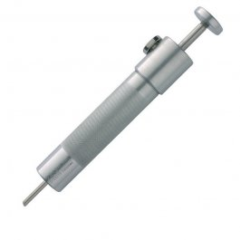
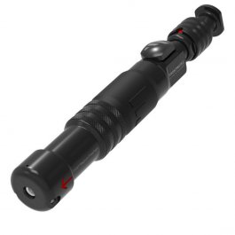
Urządzenia bolcowe penetrujące:
Stosowanie- wszystkie gatunki (ogłuszanie proste)
Poważne i nieodwracalne uszkodzenie mózgu spowodowane wstrząsem i penetracją mózgu przez zablokowany bolec.
Wstrząs mózgu i masywny krwotok w mózgu
Działanie urządzenia z zablokowanym bolcem opiera się na przekazywaniu energii przez bolec (cylindryczny trzpień ze stali).
Długość wylotowa i średnica bolca dostosowana do gatunku i rozmiaru zwierzęcia
Długi czas braku świadomości (>60 s) lub nieodwracalny

Slide 23
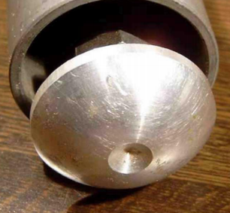
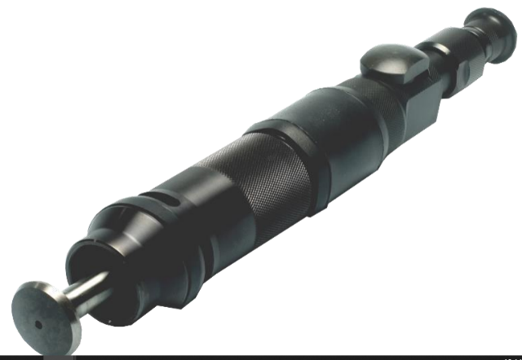
Urządzenie bolcowe niepenetrujące- udarowe:
Stosowanie- przeżuwacze do 10 kg- ubój, drób, króliki, zające- zmniejszenie liczebności i inne sytuacje (ogłuszanie proste)
Poważne uszkodzenie mózgu spowodowane wstrząsem
Dezorganizacja centralnego układu nerwowego, powodująca natychmiastowe zmniejszanie lub utratę przytomności bez dużych zmian anatomicznych w mózgu
Czas trwania oszołomienia 20-35 s.
Wysoki odsetek nieogłuszonych
zwierząt (20-30%)
Uszkodzenie czaszki

Slide 24
Pozycja i kierunek strzału
Przyłożenie urządzenia penetrującego do ogłuszania bydła
W przypadku urządzenia niepenetrującego, optymalnym miejscem przyłożenia jest punkt leżący 3-5 cm powyżej miejsca przyłożenia dla aparatu bolcowego.

Slide 25
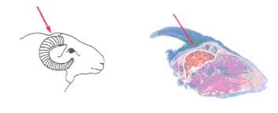
Pozycja i kierunek strzału
Prawidłowa pozycja przyłożenia urządzenia do ogłuszania u owiec i kóz- linia środkowa
U owiec i kóz z mocno wyrażonymi rogami urządzenie do ogłuszania należy przyłożyć z tyłu głowy, strzał w kierunku kąta żuchwy.

Slide 26
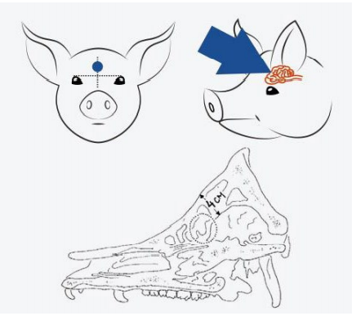
Pozycja i kierunek strzału
Miejscem przyłożenia u świń jest linia środkowa na poziomie oczu. Strzał powinien być skierowany lekko w dół w linii rdzenia kręgowego.

Slide 27
Pozycja i kierunek strzału
Urządzenie u koni należy przyłożyć pod kątem prostym do powierzchni kości w punkcie ponad przecięciem linii biegnących od oka do przeciwległego ucha.

Slide 28
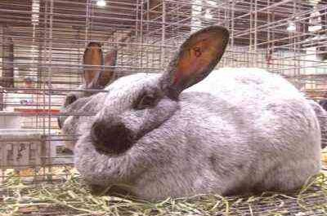
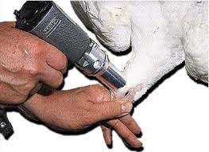
Pozycja i kierunek strzału
U królików urządzenie należy przyłożyć pomiędzy uszami, prostopadle do głowy
W przypadku drobiu, urządzenie należy przyłożyć do powierzchni czołowej pod kątem prostym

Slide 29
Przemieszczenie kręgów szyjnych
Stosowane przy uboju drobiu do 5 kg żywej wagi
Ręczne lub mechaniczne rozciągnięcie i skręcenie szyi, powodujące niedokrwienie mózgu
Nie może to być metoda rutynowa, a jedynie wtedy kiedy nie ma innych metod ogłuszania
Nie może być stosowana w rzeźni, chyba że jako rezerwowa metoda
W przypadku ręcznego przemieszczenia kręgów- waga zwierząt nie może przekroczyć 3 kg
Zabronione jest uśmiercanie więcej niż 70 zwierząt dziennie przez jedną osobę z zastosowaniem metody ręcznego przemieszczenia kręgów szyjnych.

Slide 30
Uderzenie w głowę
Mocne i dokładne uderzenie w głowę wywołujące poważne uszkodzenie mózgu
Stosowanie- prosięta, jagnięta, koźlęta, króliki, zające, zwierzęta futerkowe i drób do 5 kg
Ptak trzymany za nogi, głowa na twardej powierzchni, uderzenie wymierzone w tył głowy
nie może to być metoda rutynowa, a jedynie wtedy kiedy nie ma innych metod ogłuszania
Nie może być stosowana w rzeźni, chyba że jako rezerwowa metoda
Zabronione jest uśmiercanie więcej niż 70 zwierząt dziennie przez jedną osobę z zastosowaniem metody uderzenia w głowę

Slide 31
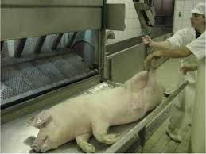
Wskaźniki skutecznego ogłuszenia
Utrata pozycji stojącej
Brak odruchu rogówkowego
Rozszerzone źrenice
Brak ruchu gałek ocznych
Brak rytmicznych ruchów oddechowych
Głowa i szyja luźno zwieszone
Pojedyncze ruchy kończyn

Slide 33
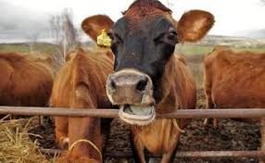
Wskaźniki nieskutecznego ogłuszenia
Spontaniczne mruganie
Napięte ciało
Odruch rogówkowy
Próby wstawania
Rytmiczne oddychanie
Oczopląs i ruchy gałek ocznych

Slide 34
Metody ogłuszania elektrycznego
Ogłuszanie elektryczne elektrodami przyłożonymi z obu stron głowy (wszystkie gatunki- ogłuszanie proste)
Ogłuszanie elektryczne elektrodami przyłożonymi na głowie i ciele zwierzęcia (wszystkie gatunki- ogłuszanie proste)
Kąpiel wodna (drób-ogłuszanie proste chyba że częstotliwość jest równa lub mniejsza niż 50Hz)

Slide 35
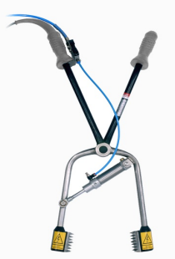
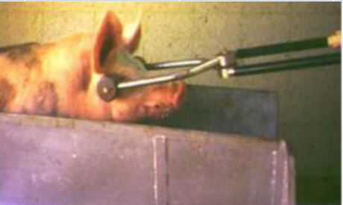
Przyłożenie elektrod tylko do głowy
Elektrody muszą być przyłożone tak aby obejmowały mózg zwierzęcia, właściwym miejscem przyłożenia jest miejsce pomiędzy oczami i uszami zwierzęcia
Elektrody muszą być dostosowane do wielkości zwierzęcia
Musi być przeprowadzone zgodnie z minimalnymi wartościami prądu

Slide 36
Minimalne wartości prądu dla ogłuszania elektrycznego:
natężenie= napięcie/opór

Slide 38
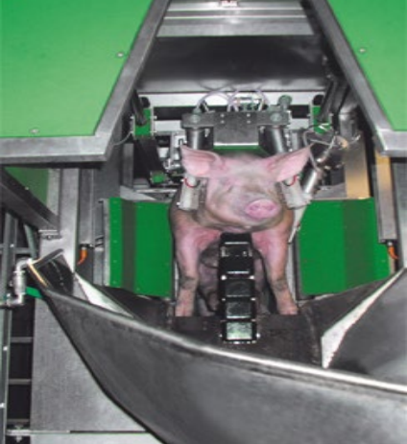
Przyłożenie elektrod do głowy i ciała zwierzęcia
Urządzenie przykłada się w sposób zapewniający przepływ prądu przez mózg oraz serce
W przypadku świń i owiec- właściwym miejscem przyłożenia elektrod do głowy jest miejsce pomiędzy oczami i uszami, trzecia elektroda przykładana jest do klatki piersiowej

Slide 39
Ogłuszenie elektryczne bydła
Przednia elektroda powinna być przyłożona pomiędzy gałkami ocznymi natomiast tylna pośrodku grzbietu nad sercem
Alternatywnie, w przypadku bydła można użyć klatki posiadającej elektrody przykładane za uszami zwierzęcia, oraz elektrodę typu T, przykładaną do nosa zwierzęcia oraz elektrodę mostkową

Slide 40
Fizyczne objawy efektywnego oszołomienia elektrycznego
Właściwe oszołomienie powinno prowadzić do natychmiastowej utraty postawy stojącej zwierzęcia ze zgiętymi tylnymi kończynami.
Następnie wszystkie mięśnie ulegają zesztywnieniu, a w konsekwencji następuje:
całkowite wyprostowanie wszystkich kończyn,
brak ruchów oddechowych (bezdech)
nieruchome gałki oczne i brak odruchów (powiekowego lub rogówkowego)
brak odpowiedzi na bodźce bólowe (np. ukłucie igłą w nos lub śluzawicę)

Slide 41
Ogłuszanie w kąpieli wodnej – drób
Ptaki zawieszane na linii ubojowej i ogłuszanie odbywa się w rynnie wypełnionej wodą, w której na dnie znajduje się elektroda. ( przed wejściem- płyta izolująca)
Prąd przepływa od głowy do łap- a więc i przez serce- migotanie/zawał serca- oszołomienie aż do śmierci- całkowite
Oszałamiana cała grupa zwierząt
Zaleca się zanurzenie do nasady skrzydeł
Na odcinku od zawieszenia do wejścia do kąpieli wodnej zalecane plastikowe lub gumowe kurtyny
Pęta muszą być zwilżone, zanim żywe ptaki zostaną spętane
Ptaki podwieszane za obie nogi.
Wskazane jest stosowanie natrysku wody na styk łap ze strzemionami
zabronione jest pętanie zwierząt zbyt małych na ogłuszenie w kąpieli wodnej lub jeżeli spętanie może spowodować lub nasilić ból (w takim przypadku zwierzęta uśmierca się za pomocą innych metod)

Slide 42
Ogłuszanie w kąpieli wodnej – drób
Strzemiona dostosowane do gatunku, rodzaju i wielkości ptaka
Odległość między głową ptaka a elektrodą nie większa niż 20 cm
Długość elektrody odpowiada długości rynny
Natężenie prądu zgodne z rozporządzeniem, ekspozycja co najmniej 4 sekundy

Slide 43
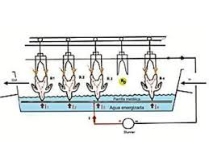
Fizyczne objawy elektrycznego oszołomienia przy kąpieli wodnej
Całkowite wyprostowanie nóg
Skrzydła przylegają do ciała
Brak oddychania
Nieruchome oczy i brak odruchów
Brak reakcji na bodźce bólowe

Slide 44
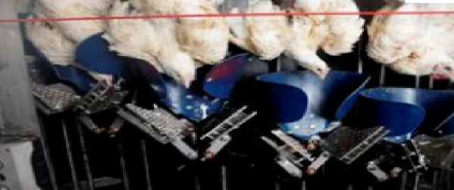
Na rynku są dostępne systemy ogłuszania drobiu porażonego prądem elektrycznym płynącym z dwu suchych elektrod tylko do głowy ptaka.
W blaszanych lejkach umieszcza się żywe ptaki, a do obu stron ich głowy przykłada się dwie suche elektrody.

Slide 45
Metody gazowe:
CO2 w wysokim stężeniu - świnie, drób (oprócz kaczek i gęsi)- mieszanina gazów zawierająca ponad 40% CO2 (w przypadku świń co najmniej 80%)
CO2 w dwu fazach – drób – I faza mieszanina gazów zawierająca do 40% CO2, po utracie przytomności- II faza zastosowanie wyższego stężenia CO2
CO2 w połączeniu z gazami obojętnymi – świnie, drób
Gazy obojętne – świnie, drób (argon lub azot)
CO czyste- zwierzęta futerkowe, drób, prosięta- ekspozycja zwierzęcia na mieszaninę gazów zawierającą więcej niż 4% tlenku węgla- sytuacje inne niż ubój
CO z połączeniu z innymi gazami- zwierzęta futerkowe, drób, prosięta- ponad 1% tlenku węgla w połączeniu z innymi gazami toksycznymi – sytuacje inne niż ubój

Slide 46
Urządzenie do ogłuszania gazem
wyposażone jest w element, który w sposób ciągły mierzy, wskazuje i rejestruje stężenie gazu i czas ekspozycji oraz ostrzega za pomocą sygnałów wzrokowych i akustycznych, jeżeli stężenie gazu spadnie poniżej wymaganego poziomu.
Urządzenie musi być tak zaprojektowane, żeby nawet przy maksymalnej przepustowości zwierzęta mogły leżeć
Parametry:
Stężenie gazu
Czas ekspozycji
Jakość gazu
Temperatura gazu
Czas między ogłuszeniem a kłuciem

Slide 47
Wykrwawianie
Większość krwi pozostaje w narządach wewnętrznych.
Bicie serca nie jest konieczne do prawidłowego wykrwawienia.
Krew stanowi 6-8 % masy ciała:
70-80% utrata 20-30% pozostaje
Czas trwania braku świadomości wywołanego ogłuszeniem

Slide 48
Zaleca się:
60 sekund w przypadku bydła i jednokopytnych
15 sekund w przypadku owiec i kóz
60 sekund w przypadku świń- metoda gazowa CO2
20 sekund w przypadku świń wykrwawianych w pozycji wiszącej
10 sekund w przypadku świń wykrwawianych w pozycji leżącej
15 sekund w przypadku pozostałych zwierząt ciepłokrwistych

Slide 49
Wykrwawianie zwierząt

Slide 50
Wykrwawianie
Efektywne wykrwawianie trwa ok. 4 minuty, przy czym 60-70% krwi wypływa w ciągu pierwszych 30 sekund.
Najbardziej efektywne jest wkłucie piersiowe we wpuście do klatki piersiowej w kierunku serca, w ten sposób otwiera się duże naczynia krwionośne w pobliżu serca
Wkłucia należy dokonywać ostrym nożem o dł. ostrza nie mniej niż 12 cm.
W przypadku drobiu czas:
10-15 sekund po oszołomieniu otwarcie obu tętnic
od cięcia do wprowadzenia do oparzalnika: indyki i gęsi- 2min, pozostały drób- 1,5 min.

Slide 51
Wykrwawianie
W przypadku gdy jedna osoba jest odpowiedzialna za ogłuszanie, pętanie, podwieszanie i wykrwawianie zwierząt, osoba ta przeprowadza wszystkie te działania kolejno na jednym zwierzęciu przed przeprowadzeniem któregokolwiek z nich na innym zwierzęciu
W przypadku ogłuszania prostego przecina się dwie tętnice szyjne lub naczynia, z których one wyrastają.
Dalszą obróbkę lub oparzanie przeprowadza się jedynie po potwierdzeniu, że zwierzę nie wykazuje żadnych oznak życia.
W przypadku zwierząt kopytnych zachowany jest minimalny czas 30 sekund po którym można rozpocząć obróbkę tuszy (pod warunkiem, że nie występują odruchy pochodzące z pnia mózgu- oddychanie, bicie serca, mruganie powiekami)

Slide 52
Wkłucie piersiowe: świnie bydło
Optymalny czas- 15-30 sekund
Technika- wykrwawianie bezpośrednie-1 nóż- skóra/naczynia
Skuteczność – czas 4-5 min
Czas do 30 sekund
Technika- wykrwawianie pośrednie-2 noże- skóra/naczynia
Skuteczność – czas 4 min

Slide 54
Dziękuję za uwagę

